Slide 1
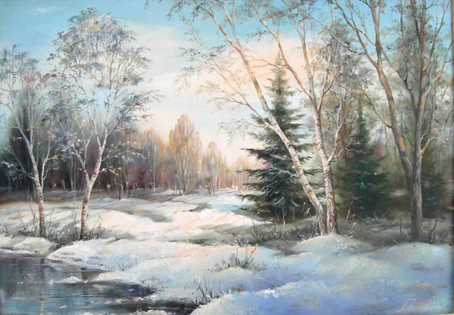
Projekt: Freizeit und Hobbys
Thema der Präsentation:
Malen als Hobby

Slide 2
Gliederung:
Bildende Kunst als Begriff
Arten der bildenden Kunst
Mein erster Erfolg
Mein Team in der Malschule
Meine Diplombilder

Slide 3
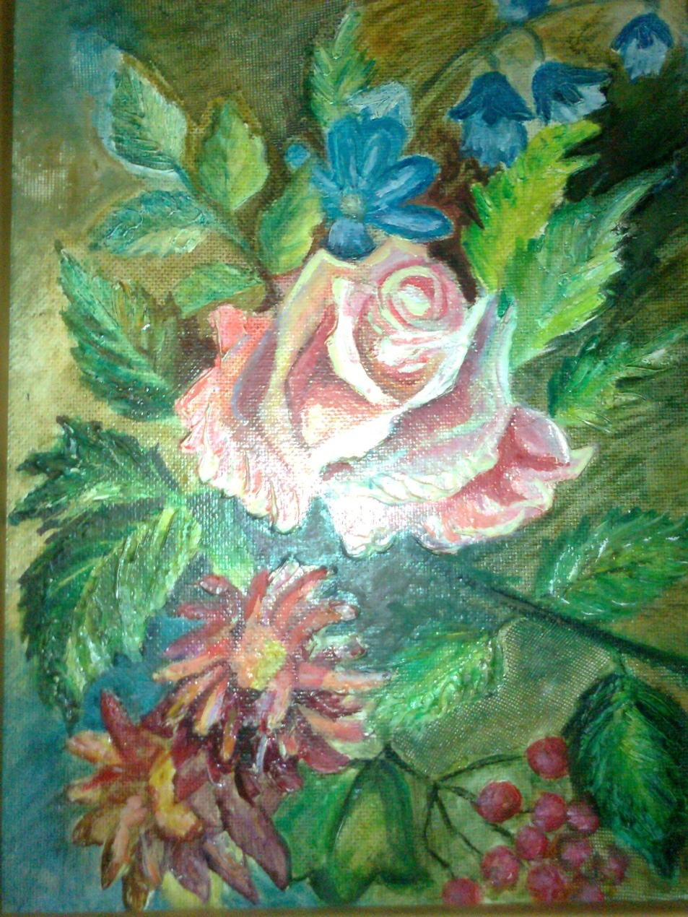
Bildende Kunst als Begriff

Slide 4
Arten der bildenden Kunst
Plastik
Graphik
Malerei
Gebrauchskunst

Slide 5
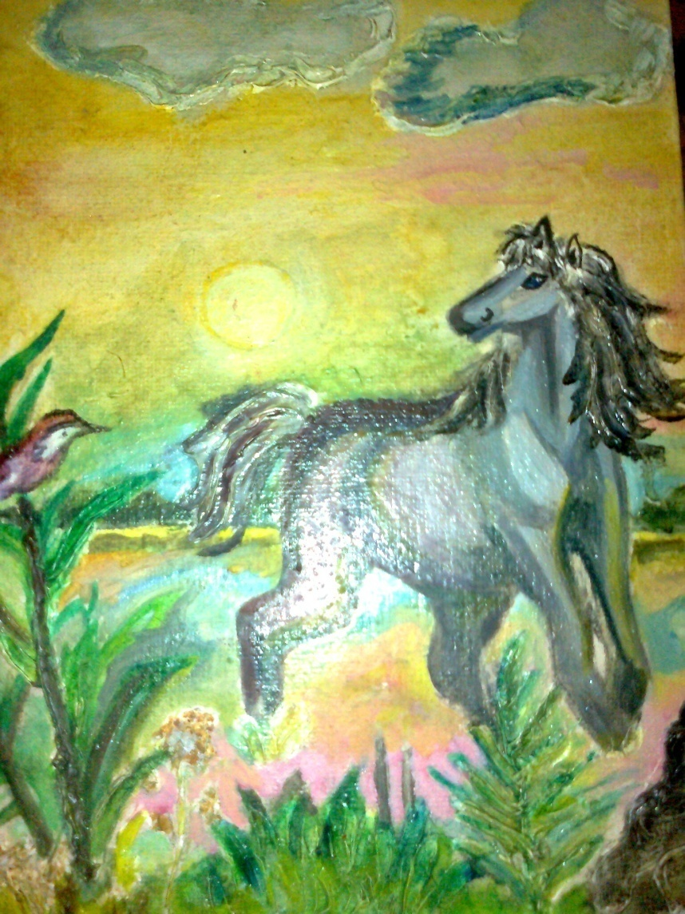
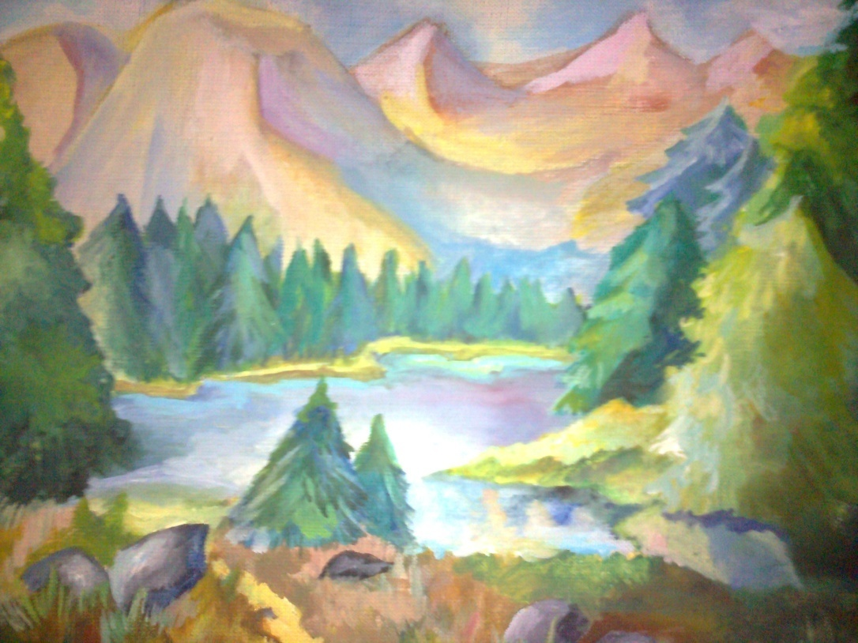
Malerei

Slide 6
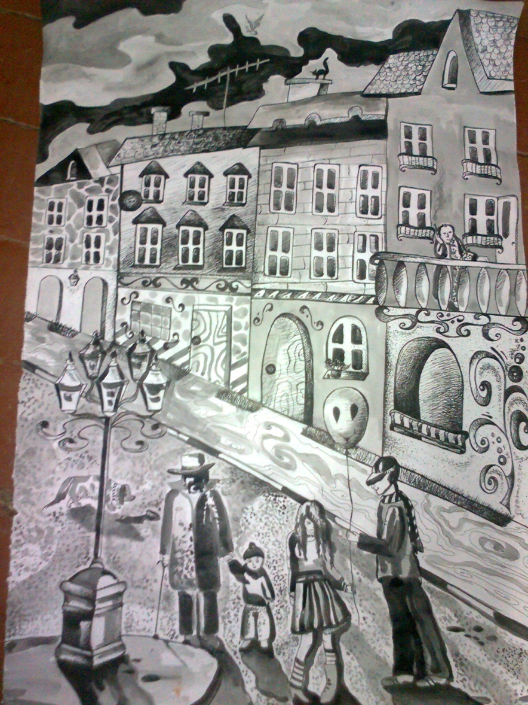
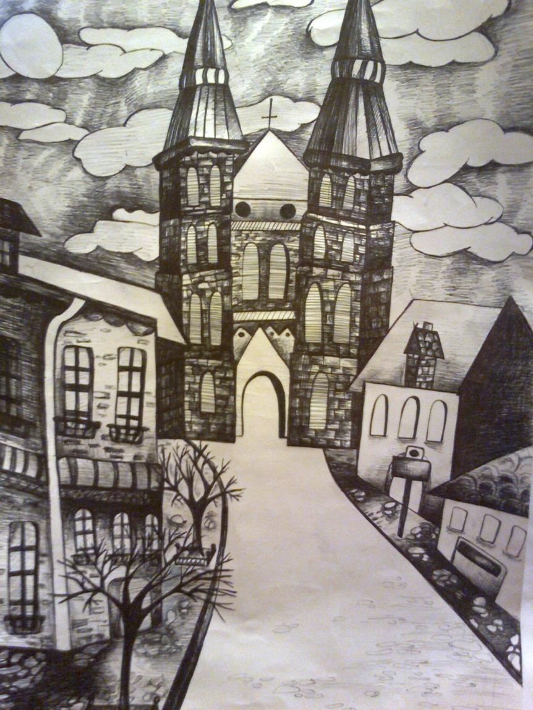
Graphik

Slide 7
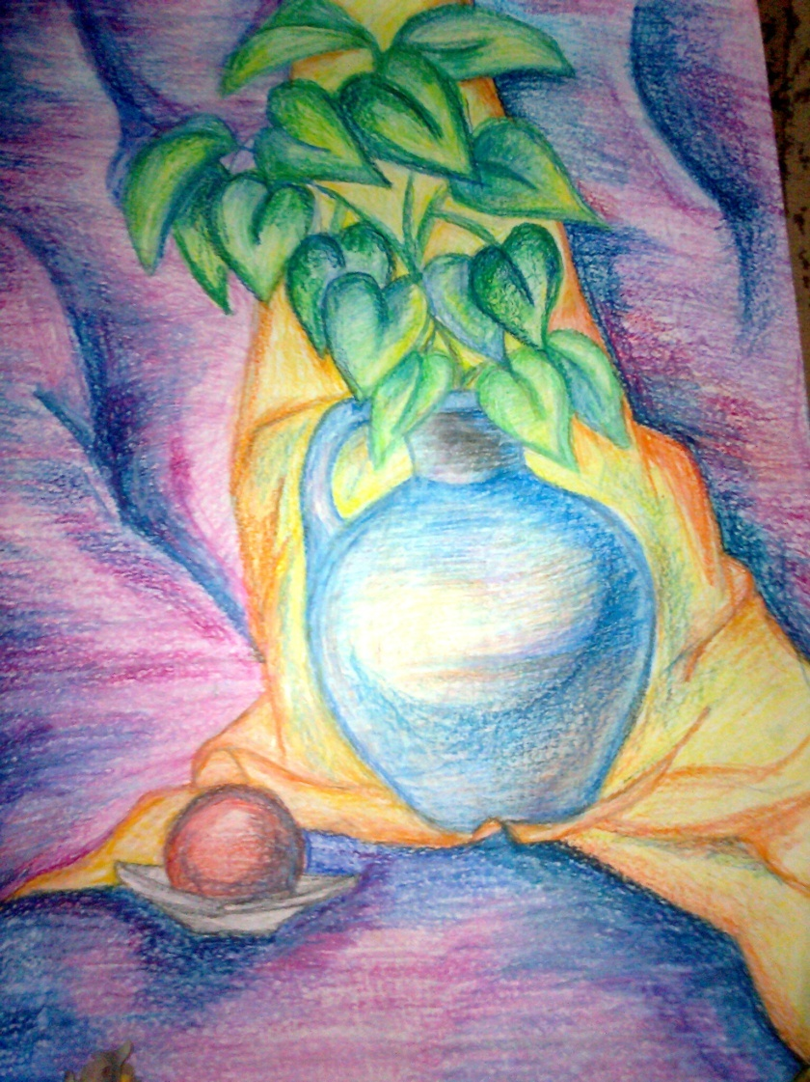
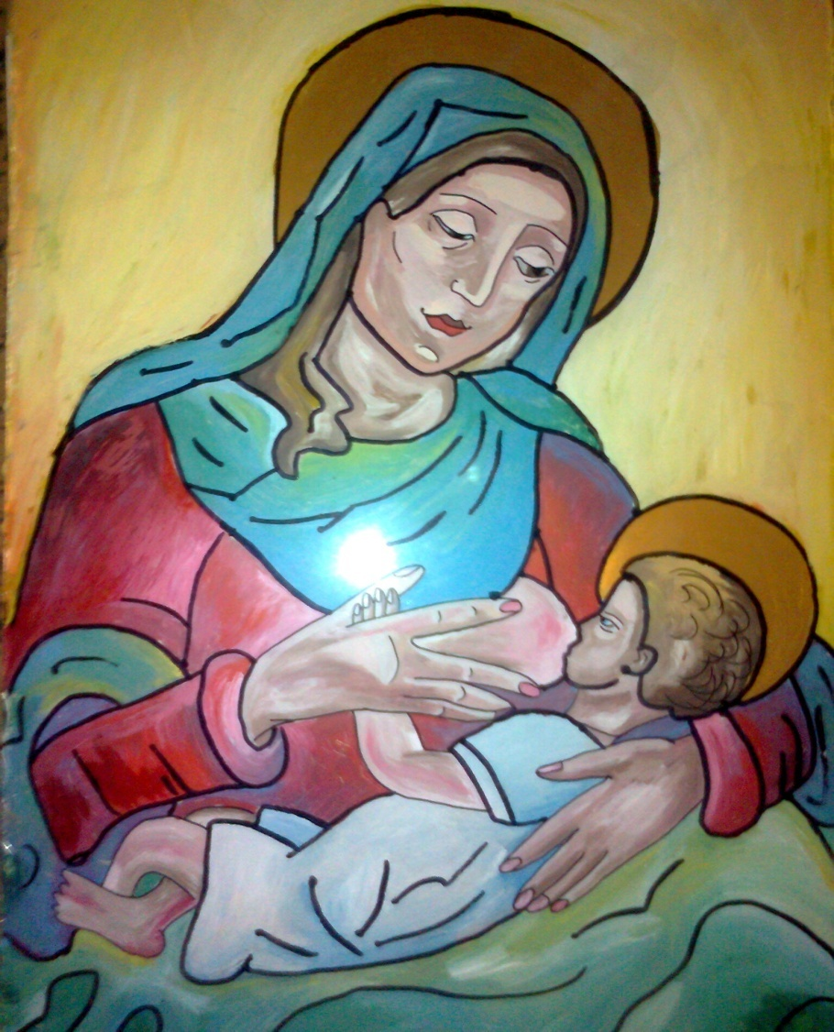
Gebrauchskunst

Slide 8
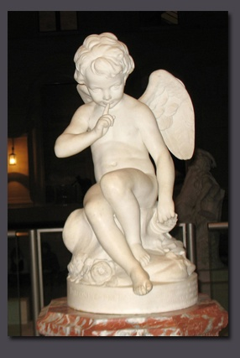
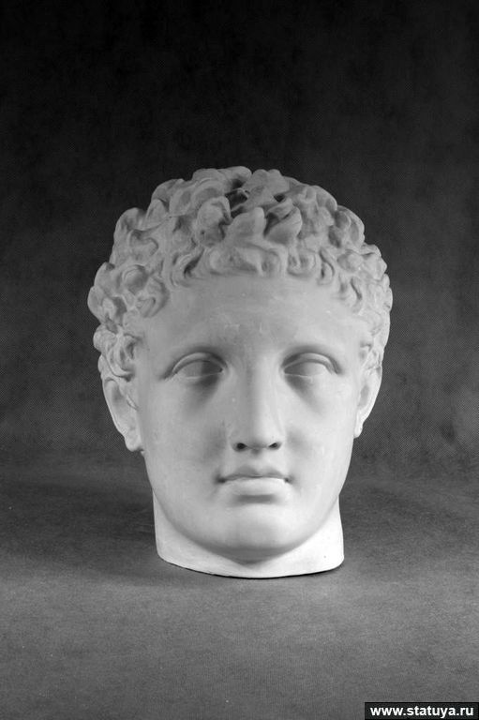
Plastik

Slide 9
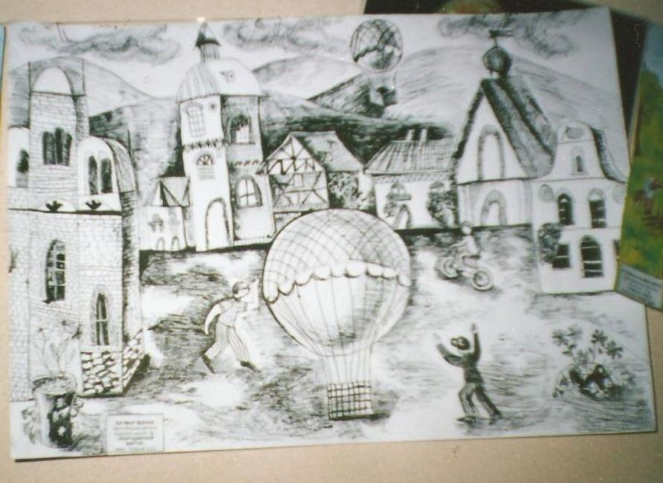
Mein erster Erfolg
mit 8 Jahren – der erste Platz im Wettbewerb

Slide 10
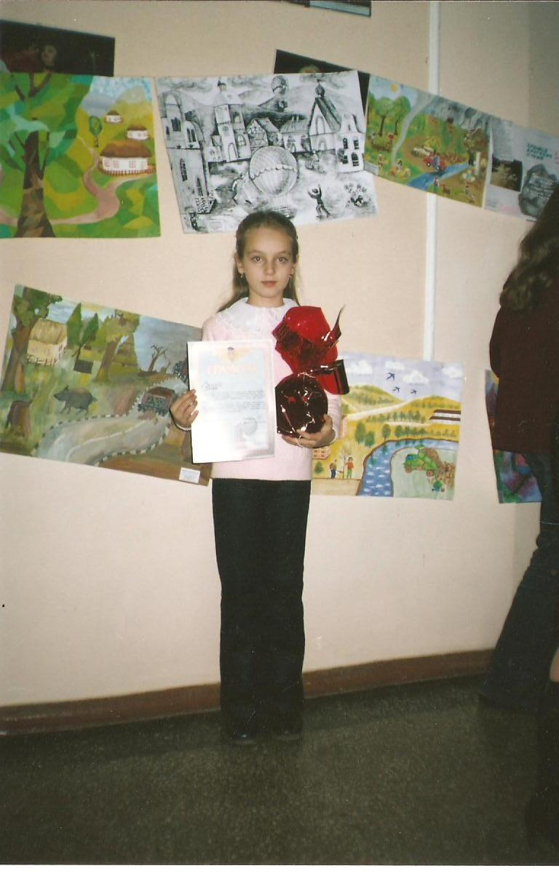
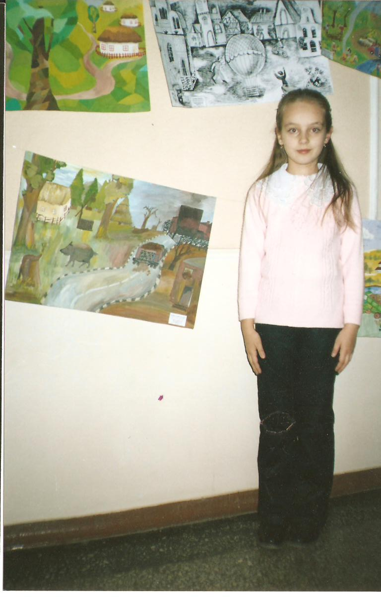

Slide 11
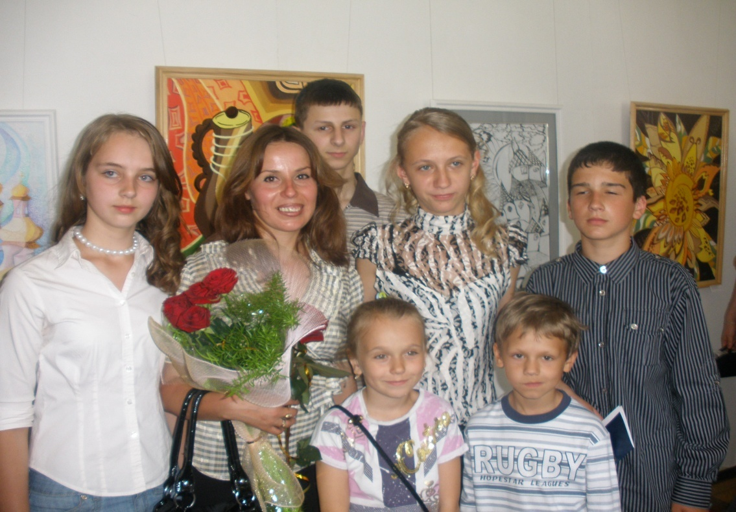
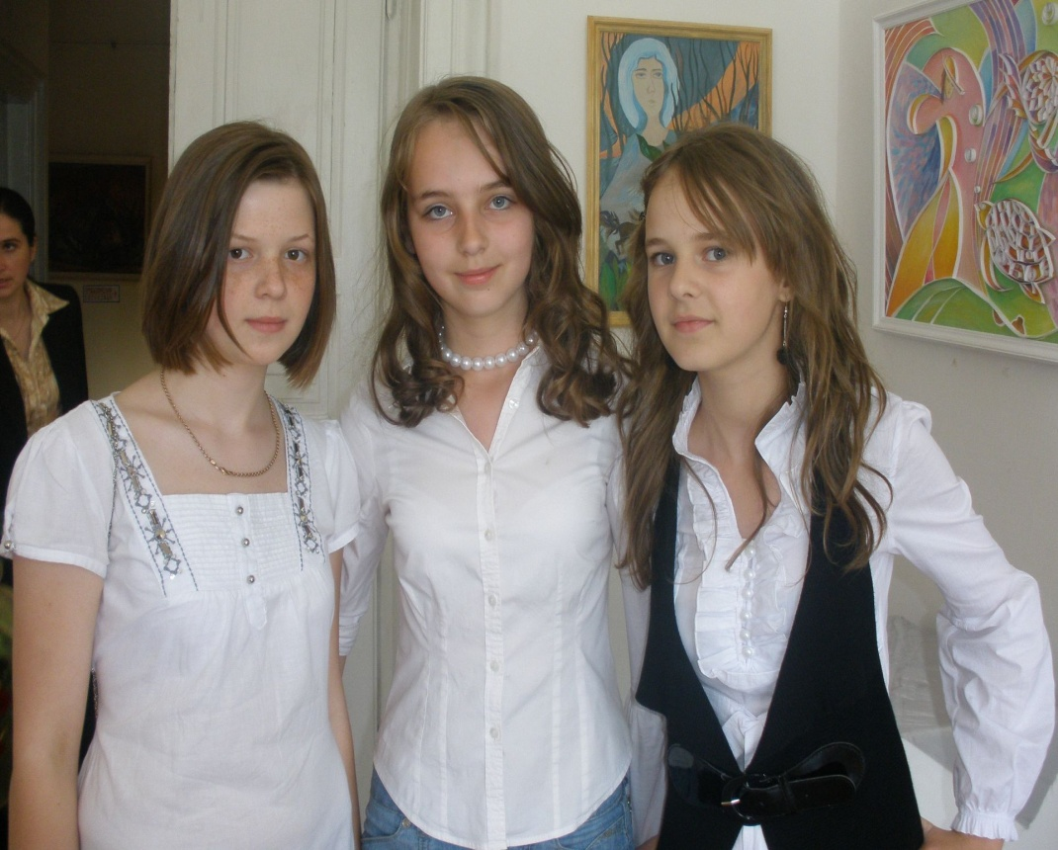
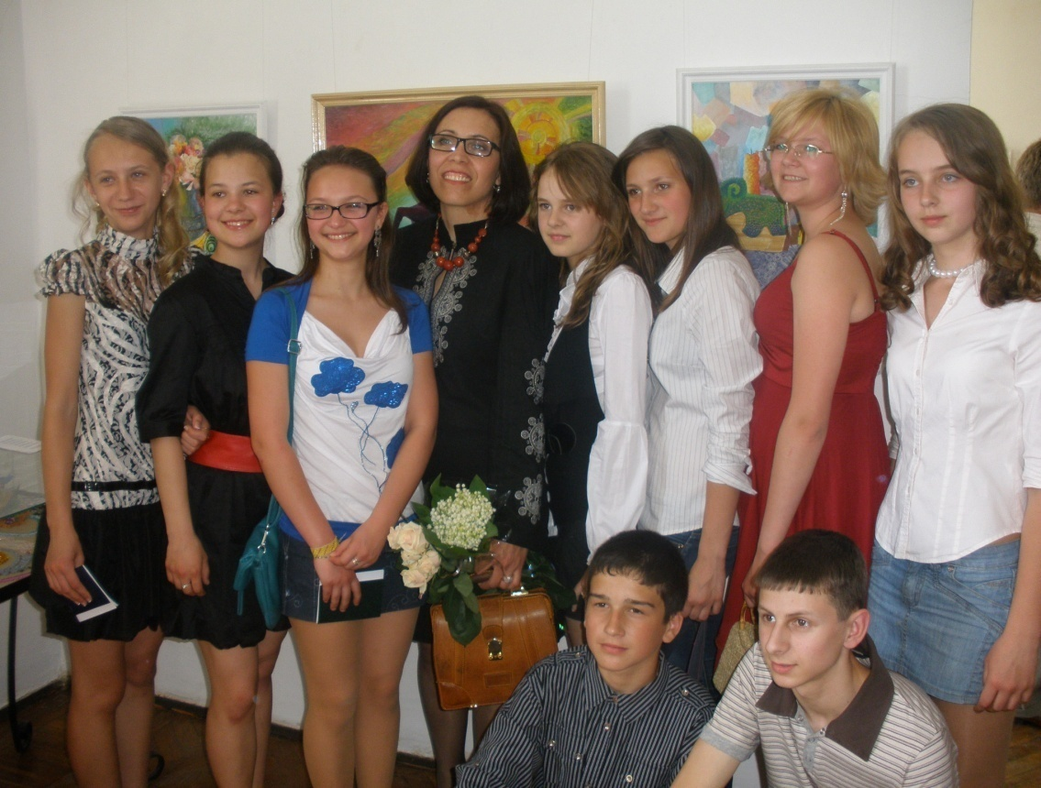
Mein Team in der
Malschule

Slide 12
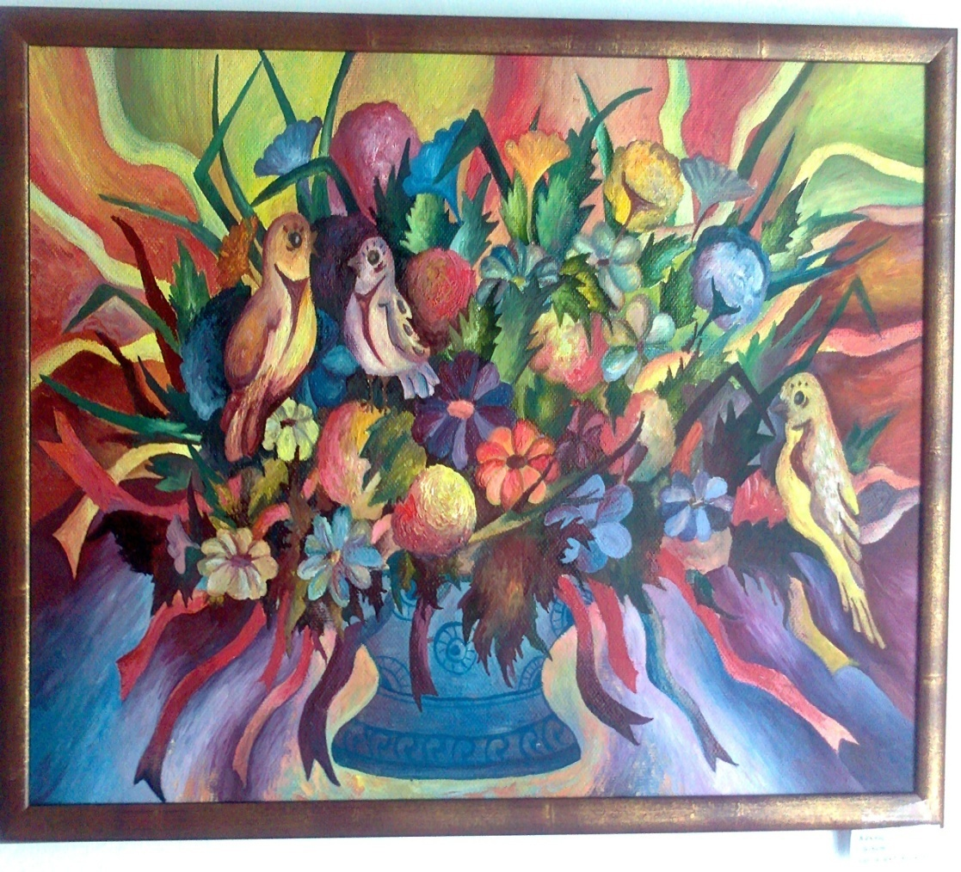
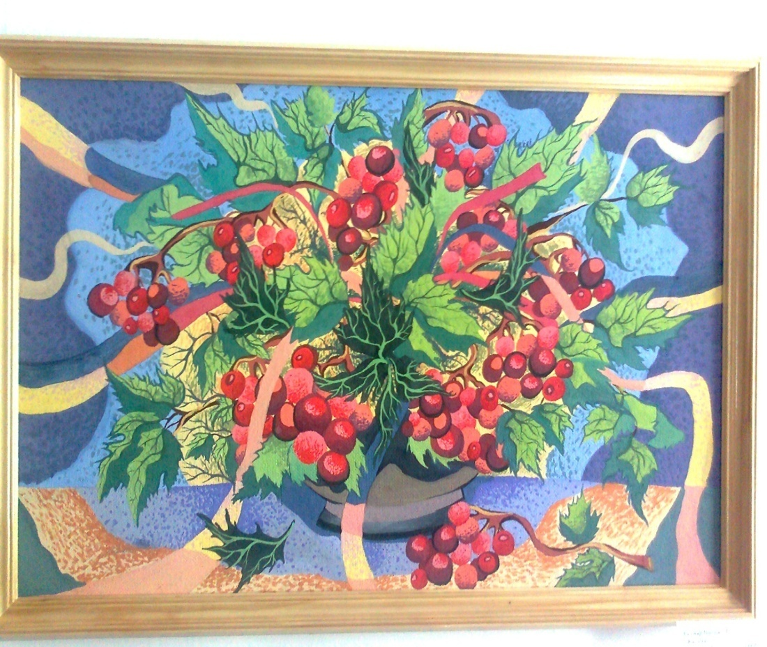
Meine Diplombilder

Slide 13
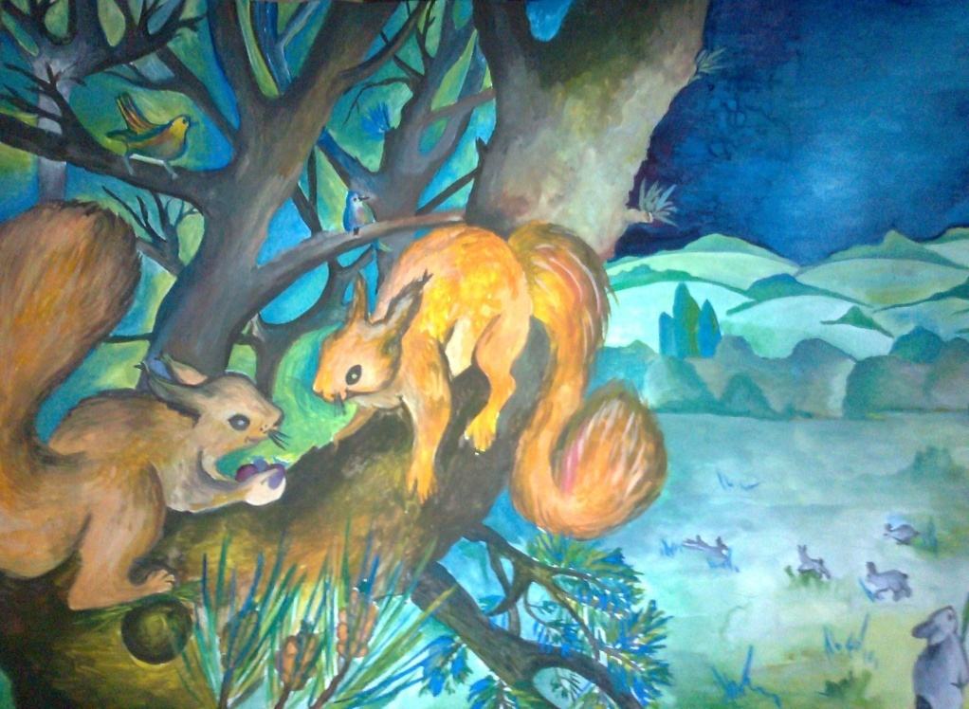
Schluss

